Slide 1
Teknolab
Programmering og elektronikk

Slide 2

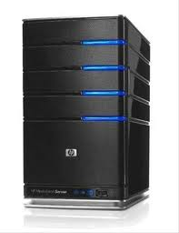



Web Arkitektur
internet

Slide 3
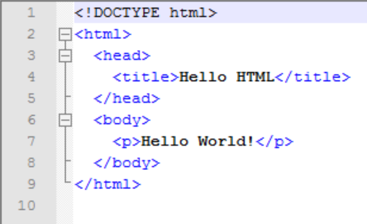
Serveren har .html filer

Slide 4
Browseren får .html filer fra serveren
IE, Firefox, Chrome, osv.
Leser .html filen og viser på skjermen

Slide 5
Syntax
.html filer består av tags
Alle tags har en start og en slutt-tag, <tag> og </tag>
Hver tag gjør noe spesielt:
<html> sier at filen inneholder HTML koder og slutter med </html>
<head> og <body> inneholder overskrift og selve kroppen i dokumentet
<h1>, <h2>, <h3>, <h4>, osv er overskriftsnivåer (akkurat som i Word)
<p> er avsnitt, <b> er uthevet, <i> er skråstilt, og <br> er ny linje

Slide 6
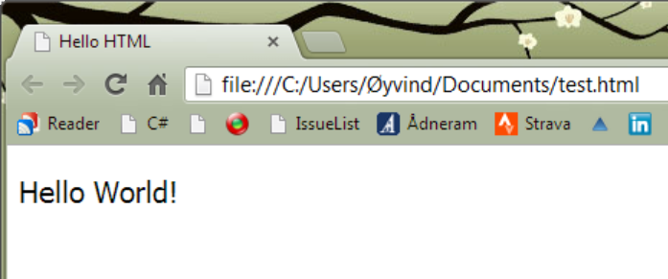
Eksempel

Slide 7
Hvordan lager man .html filer?
.html filer kan lagres lokalt og åpnes direkte i browseren din:
C:\users\Øyvind\Documents\test.html
Lages i f.eks. i Notepad eller Notepad++

Slide 8
Avanserte tagger
<a> er en hyperlink
<a> taggen trenger et parameter som heter href
F.eks. <a href=’’http://www.vg.no’’>
Det som står mellom <a …> og </a> blir understreket og blir en hyperlink

Slide 9
Avanserte tagger
<img> henter inn et bilde
<img> taggen trenger flere parametere, men har ingen </img>!!!
src er filnavnet til et bilde
F.eks. <img src="C:\Users\Øyvind\Documents\test.jpg">
Ett bilde kan være en hyperlink:
<a href=’’http://www.vg.no»> <img src=’’ https://b2b.vg.no/ram/vg_logo.gif’’> </a>

